Slide 1
투웨이미러
[무한반사]

Slide 2
실험 목표
하프 미러의 특징을 알아보고 평소에는 거울로, 스위치를 켜면 아름다운 빛이
무한 반사 하는 액자를 꾸며봅시다.
실험 준비물
양면 거울, 단면 거울, 9V 전지 + 스냅, 뒤 판 종이, LED 바, EVA사각틀, 양면테이프
3P 커넥터, 커넥터용 전선, 스위치, 엔드캡 ** 투명테이프
실험 구성품인 단면과 양면 두 개의 거울을 나란히 놓고 관찰하여봅시다.
두 거울은 어떤 차이점이 있나요?
두 거울을 관찰하여 기록해봅시다. (거울에 지문이 묻지 않도록 주의합니다.)
생각해보기

Slide 3
실험 방법 : 회로만들기
3P 커넥터에 검정색 커넥터용 전선 2개를
그림과 같이 끼웁니다.
2. 이 커넥터에 스위치를 꽂아
준비합니다.
커넥터 연결 방법
● 커넥터의 1번-2번 구멍에
전선을 꽂습니다.
● 탭의 방향에 주의하여
딸깍 소리가 날 때 까지
밀어 끼웁니다.

Slide 4
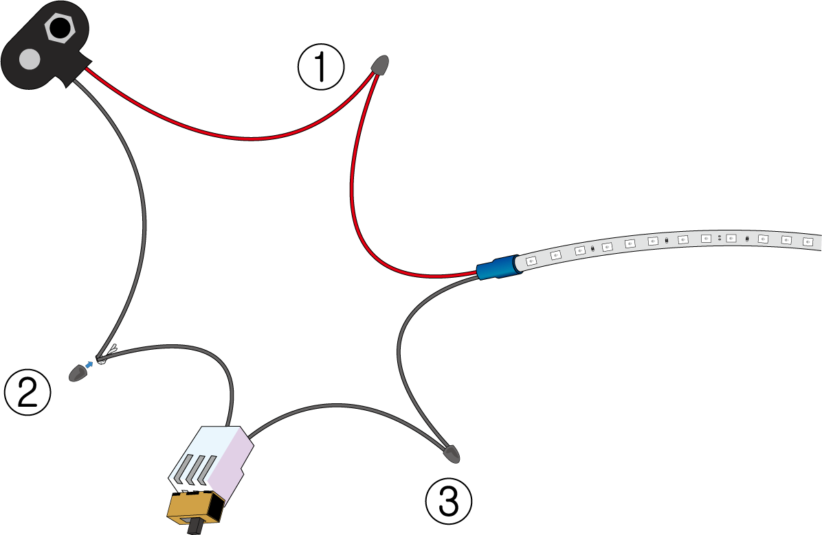
실험 방법 : 회로만들기
3. LED 바에 스냅과 스위치+커넥터를 그림과 같이 연결합니다.
전선의 색을 잘 확인하세요.
전선을 연결 후 엔드캡 씌우기
LED바의 빨간 전선
스냅의 빨간 전선
전선을 연결 후 엔드캡 씌우기
스위치 커넥터의 검정 전선
스냅의 검정 전선
전선을 연결 후 엔드캡 씌우기
스위치 커넥터의 검정 전선
LED바의 검정 전선

Slide 5
실험 방법 : 회로만들기
4. 스냅에 9V 전지를 방향에 맞게 꽂고, 스위치를 ‘ON” 하여 LED바에 불이 들어오는지 확인합니다.
LED바에 불이 들어오지 않는 경우 확인사항 !!
9V 전지를 스냅에 완전히 꽂았나요?
스위치용 커넥터에 전선을 1번-2번 또는 2번-3번 구멍에 꽂았나요?
LED바의 전선 색이 그림과 같게 연결되었나요?

Slide 6
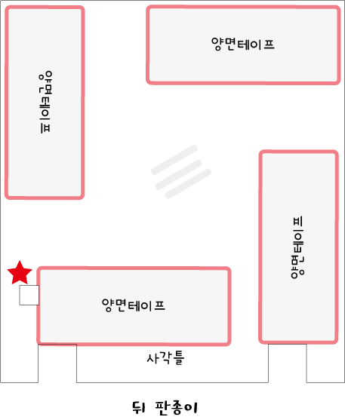
실험 방법 : 거울과 회로 장착하기
5. 뒤 판 종이의 양면테이프 위치 4군데에 양면테이프를 붙입니다.
6. 뒤 판 종이를 바닥에 놓고 양면테이프 보호지를 제거한 다음
그림과 같은 순서로 붙여줍니다..
▶ 뒤 판 종이에 EVA 사각 틀을 먼저 붙이고 그 안에
단면 거울을 붙입니다.
▶ 거울을 손으로 만지면 얼룩이 생깁니다.
최대한 만지지 않도록 주의하세요.
▶ 표한 작은 구멍이 서로 잘 맞도록 맞추어 붙입니다.

Slide 7
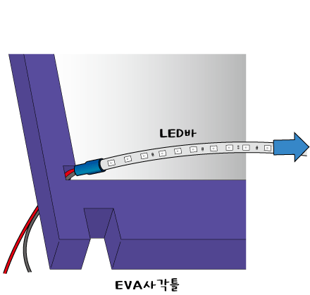
실험 방법 : 거울과 회로 장착하기
*** 회색 면을 바닥(뒤판종이)방향으로 가도록 붙인 후에 보호필름을 제거합니다.
단면거울
EVA 사각틀
뒤 판 종이
7. 그림과 같이 회로의 LED바를 뒤 판 종이 구멍 앞쪽으로
쭉 빼냅니다.
▶ LED 바의 LED가 모두 나올 때 까지 쭉 빼세요.
▶ LED 바의 검정과 빨강 전선은 뒤 쪽에 남겨둡니다.
▶ LED 바가 나온 구멍의 EVA조각은 버리지 말고 보관합니다.

Slide 8
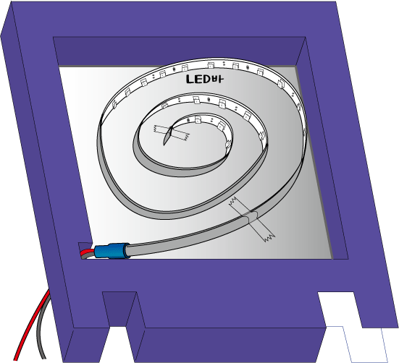
실험 방법 : 거울과 회로 장착하기
8. 단면 거울 위에 LED바를 세운 상태에서 적당히 구부려 원하는 모양을 만듭니다.
▶ 길이가 긴 LED바를 자르지 않고 최대한 많은 모양을
표현해보세요.
[ 달팽이 모양, 하트, 별 등등 ]
▶ 만든 모양이 움직이지 않게 투명 테이프로 고정시킵니다.

Slide 9
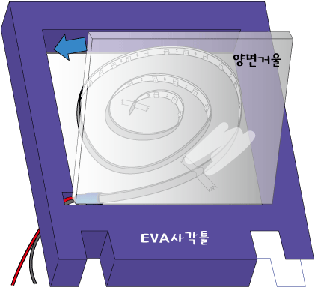
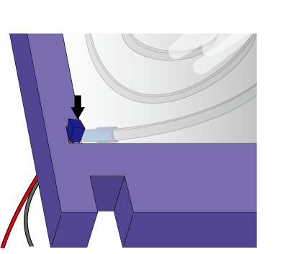
실험 방법 : 거울과 회로 장착하기
9. LED 바 위에 양면 거울을 얹어 끼워 넣습니다.
▶ 양면 거울에는 앞뒤로 모두 보호필름이 있습니다. 제거하세요.
▶ 거울을 손으로 만지면 얼룩이 생깁니다.
최대한 만지지 않도록 주의하세요.
▶ 만든 모양이 흐트러지지 않도록 조심해서 얹으세요.
10. 전선이 나가는 구멍에 다시 원래 있던 EVA 조각을 끼워 넣어
구멍이 보이지 않도록 마무리합니다.

Slide 10
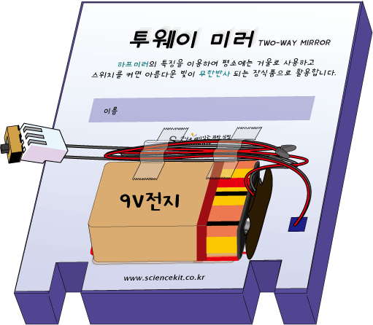
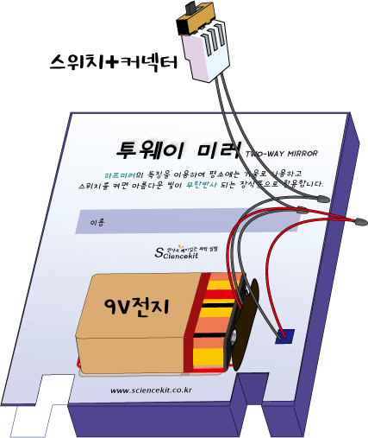
실험 방법 : 거울과 회로 장착하기
11. 뒤 판 종이의 전지 위치에 양면테이프를 붙이고,
보호지를 떼어낸 후 9V 전지를 붙입니다.
12. 전선을 정리하여 투명테이프를 그림처럼 붙여 잘 고정합니다.
13. 뒷면에 이름을 쓰고 완성합니다.

Slide 11
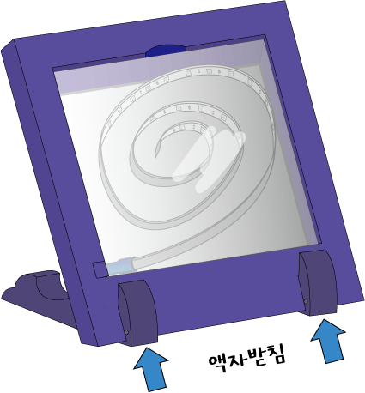
실험 방법 : 거울과 회로 장착하기
14. 고래모양의 액자 받침 2개를 방향에 맞게 꽂아 액자를 세웁니다.
15. 스위치를 ‘ON’ 하여 켰을 때와 껐을 때의 차이를 관찰하세요.
실험시 주의사항
회로를 순서에 따라 잘 연결하고, 긴 LED 바를 자르지 않고, 모두
사용하여 예쁜 무늬를 만들어 봅니다.
2. 거울에 손자국이 남지 않도록 주의하며 작업하세요.
확인 학습
1. 스위치를 켜고 보이는 상을 관찰하여 봅시다. 거울 속에 비친 상은 몇 개로 보이나요?
2. 스위치를 끄면 거울 속에 비친 상은 어떻게 보이나요? 스위치를 켰을 때와 다른 이유를 생각해 봅시다.

Slide 12
원리학습
오늘 실험에서 사용한 거울은 두 가지입니다.
평소에 사용하는 거울과 같이 빛을 전부 반사하는 단면거울
빛의 일부는 반사되고, 일부는 통과하는
하프미러(half mirror)라고 불리는 양면 거울
그래서 두 거울을 관찰하면 차이가 느껴집니다.
상이 더 또렷하게 보이는 것은 단면거울입니다. 모든 빛이 거울 면에서 반사되어 우리 눈에 들어오기 때문입니다.
양면 거울 (하프미러)은 거울 면에 닿은 빛 중에서 반만 우리 눈으로 들어오고, 반은 거울 뒤로 통과하여 나가므로
상황에 따라 약간 흐릿한 상을 볼 수 있습니다.

Slide 13
원리학습
양면 거울 (하프미러, half mirror)은 거울 앞 뒤의 밝기가 다를 때 큰 차이가 납니다.
밝은 쪽에서 거울을 보면
: 밝은 쪽 빛이 반사되는 빛의 양 > 어두운 쪽에서 통과되어 나온 빛의 양 이므로 내 얼굴이 보입니다.
2. 어두운 쪽에서 거울을 보면
: 어두운 쪽 빛이 반사되는 빛의 양 < 밝은 쪽에서 통과되어 나온 빛의 양 이므로 거울 뒤쪽 모습이 보입니다.
이러한 원리로 뒤 판에는 일반 거울, 앞 면에는 하프 미러, 그 사이에 광원(빛)을 놓으면
** 뒤로 가는 빛은 앞으로 전체 반사되고,
** 앞 면으로 빛이 반은 나오고 그 나머지 반은 반사되어 다시 뒤로 진행합니다.
** 또다시 뒷면의 일반 거울에 전체 반사가 되며,
이 과정이 끊임없이 반복되어 겹겹의 모양이 예쁘게 탄생합니다!

Slide 14
원리학습
따라서 처음 보이는 LED바의 모양은 원래의 광원이고, 두 번째 나오는 모양은 뒷 거울에 한 번 반사된 상이며,
세 번째 나오는 모양은 계속 한 번 씩 반사가 더 된 모양이 됩니다.
점점 뒤로 갈수록 반사된 횟수가 많아지므로, 불빛이 약해집니다.
아주 뒤 쪽의 LED는 많은 반사를 한 후의 상입니다.
하프미러의 이러한 특징을 이용하여 TV 앞면에 설치하면 평소에는
거울이었다가 전원을 켜면 TV가 보이는 흥미있는 TV가 만들어 집니다.
요즈음 장롱이나 거실장에 설치하기도 하지요.
경찰들이 용의자를 취조할 때 사용하는 취조실의 유리도 이 하프미러입니다!

Slide 15
